Slide 1
《数值分析》 13
➔
➔
➔
➔
插值法的应用背景
代数插值问题的适定性
线性插值与二次插值
拉格朗日插值公式

Slide 2
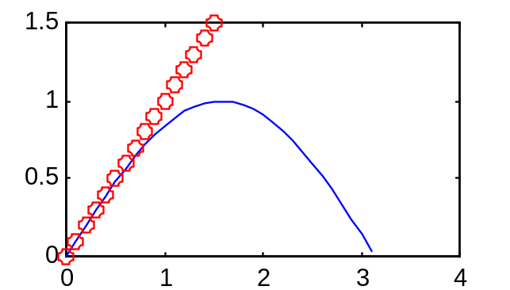
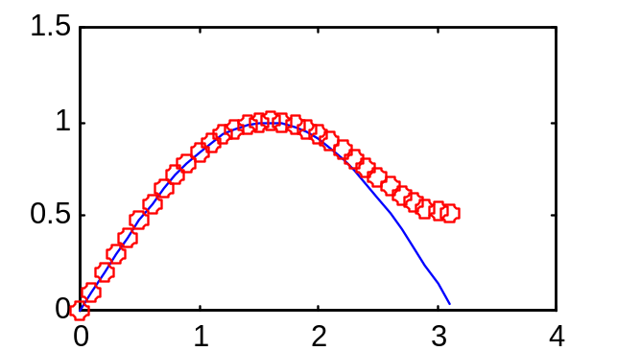
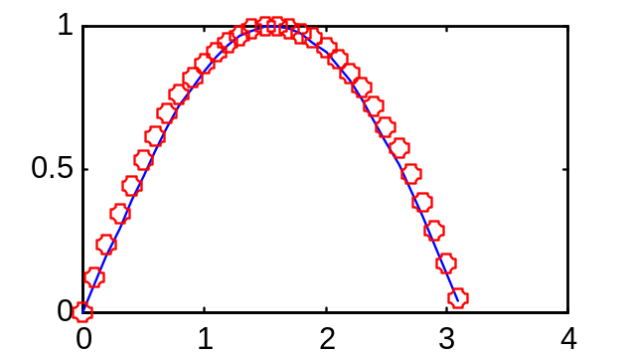
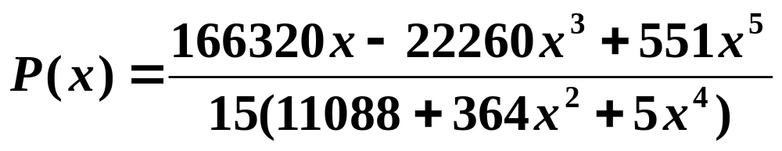
引例：函数 sin x 的逼近
(1) 线性函数逼近 y₀ = x
(2)泰勒级数逼近
y₁(x)= x – x³/3! + x⁵/5!
(3)抛物线逼近(error=0.0559)
y₂=4x(π – x)/π²
(4)帕特逼近(error=0.0036)
2/16

Slide 3
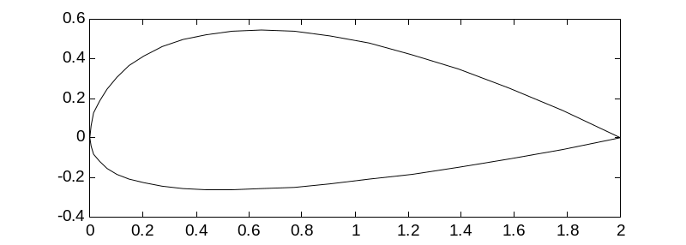
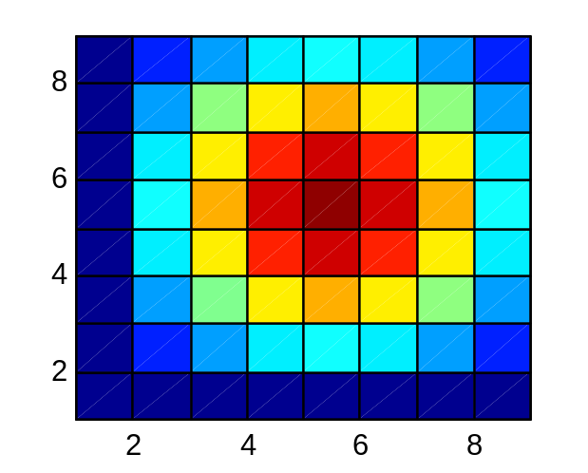
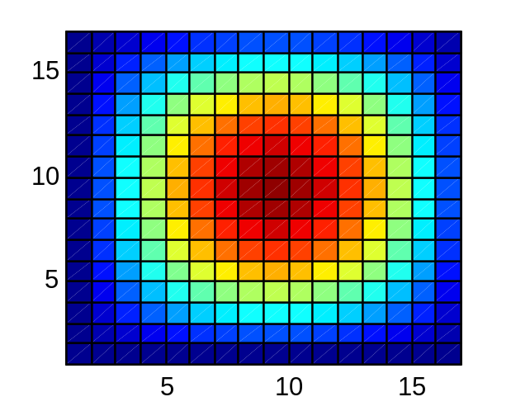
插值法的应用背景:
(1)复杂函数的计算;
(2)函数表中非表格点计算
(3)光滑曲线的绘制;
(4)提高照片分辩率算法
(5)定积分的离散化处理;
(6)微分方程的离散化处理;
(7)积分方程的离散化处理;
3/16

Slide 4
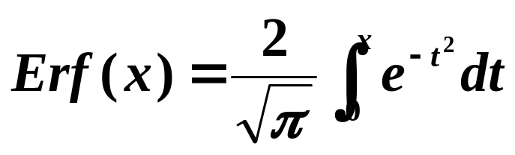
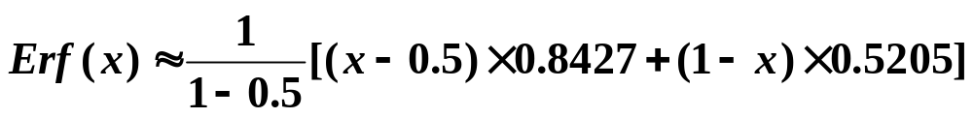
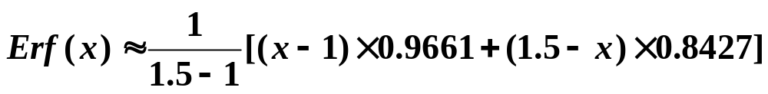
引例2：误差函数
x 0 0.5000 1.0000 1.5000 2.0000 2.5000 3.0000
y 0 0.5205 0.8427 0.9661 0.9953 0.9996 1.0000
当 x∈(0.5, 1)时
当 x∈(1, 1.5)时
4/16

Slide 5
代数插值问题
设 f(x)∈C [a , b], 取点 a ≤x₀＜x₁＜···＜x_{n}≤b
已知f(x)在点x_{i}上的函数值 y_{i}=f(x_{i}), (i=0,1,2,···,n)
如果 P(x)=a₀ + a₁x +···+ a_{n}x^{n}
满足: P(x_{k})= y_{k} (k = 0,1,…,n)
则称 P(x) 为 f(x) 的插值函数.
称 x₀, x₁, ······, x_{n}为 插值结点;
称 f(x) 为被插值函数.
插值条件
5/16

Slide 6
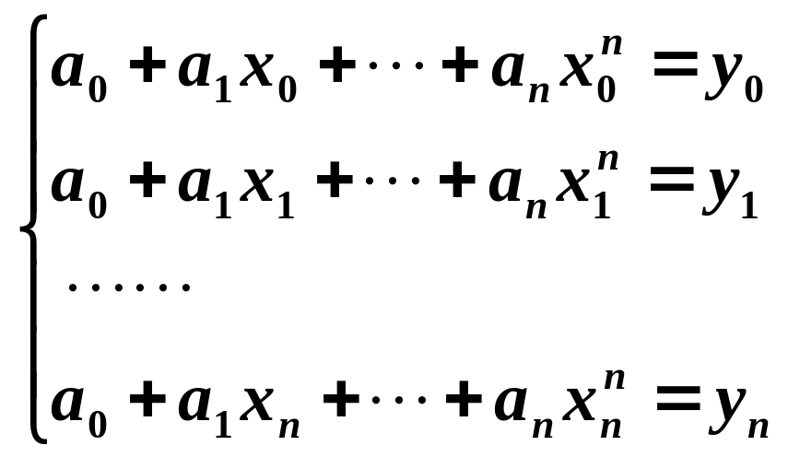
定理5.1 若插值结点x₀, x₁,···, x_{n} 是 (n+1)个互异
点,则满足插值条件 P(x_{k})= y_{k} (k = 0,1,…,n)
的 n 次插值多项式
P(x)=a₀ + a₁x +……+ a_{n}x^{n}
存在而且是唯一的。
证明: 由插值条件
P(x₀)= y₀
P(x₁)=y₁
··············
P(x_{n})=y_{n}
➔
6/16

Slide 7
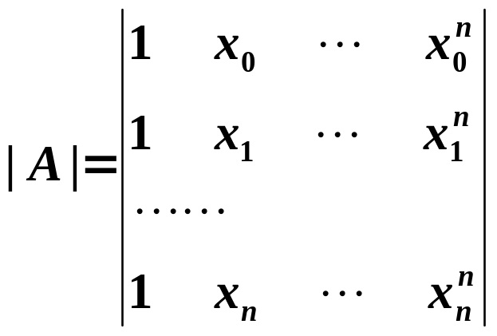
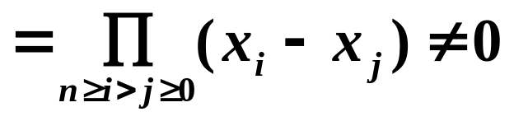
方程组系数矩阵取行列式
故方程组有唯一解.
从而插值多项式 P(x) 存在而且是唯一的.
例5.1 误差函数表可构造6次插值函数
x 0 0.5000 1.0000 1.5000 2.0000 2.5000 3.0000
y 0 0.5205 0.8427 0.9661 0.9953 0.9996 1.0000
7/16

Slide 8
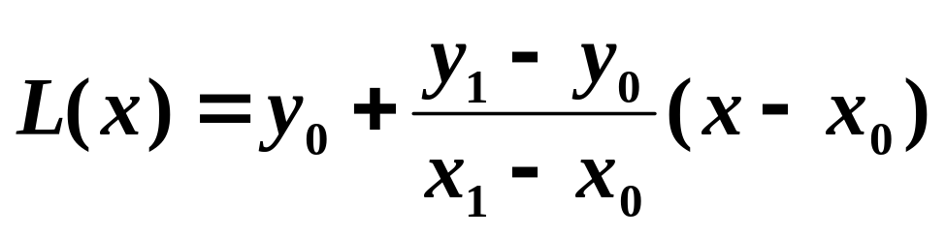
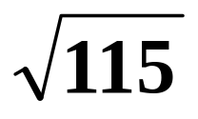
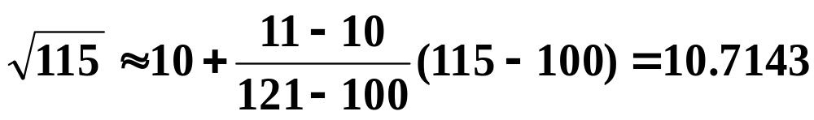
已知函数表
x x₀ x₁
f(x) y₀ y₁
求满足: L(x₀)=y₀ , L(x₁)=y₁
的线性函数 L(x)
过两点直线方程
例 求 的近似值(函数值: 10.7238)
8/16

Slide 9
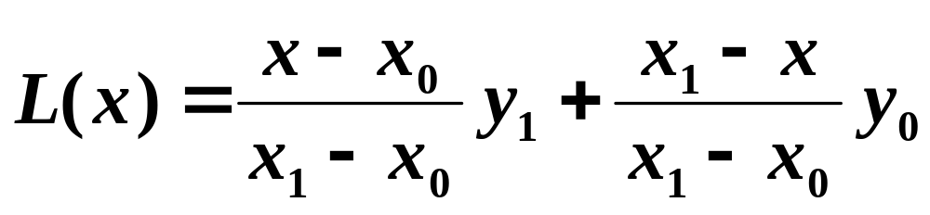
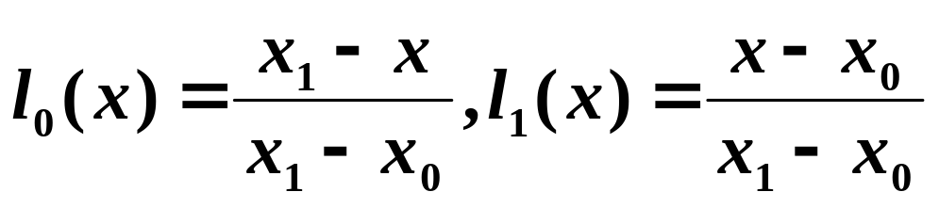
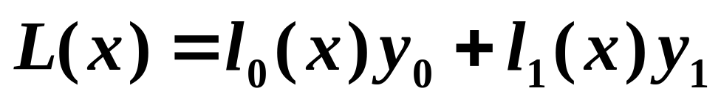
对称形式
记
当 x₀≤ x ≤x₁ 时
0≤l₀(x)≤1,
0≤l₁(x)≤1
x x₀ x₁
l₀(x) 1 0
l₁(x) 0 1
[y₀ y₁] = [1 0]y₀ + [0 1]y₁
9/16

Slide 10
二次插值问题
x x₀ x₁ x₂
f(x) y₀ y₁ y₂
已知函数表
求函数 L(x)=a₀ + a₁x + a₂ x² 满足:
L(x₀)=y₀ , L(x₁)=y₁, L(x₂)=y₂
[y₀ y₁ y₂] = [1 0 0]y₀ + [0 1 0]y₁+ [0 0 1]y₂
L(x)=l₀(x)y₀+l₁(x)y₁+l₂(x)y_{2，}
10/16

Slide 11
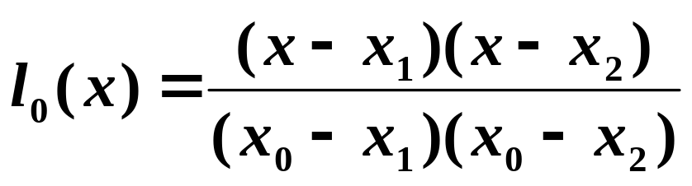
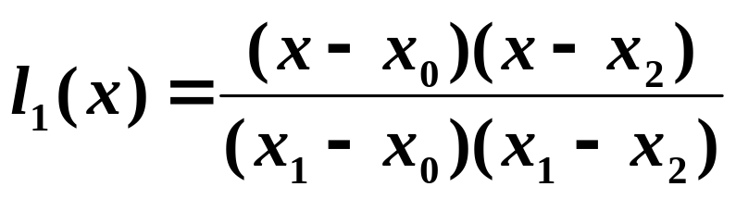
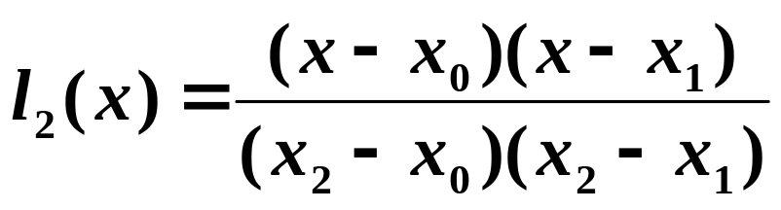
x x₀ x₁ x₂
l₀(x) 1 0 0
x x₀ x₁ x₂
l₀(x) 1 0 0
l₁(x) 0 1 0
l₂(x) 0 0 1
L(x) y₀ y₁ y₂
二次插值函数: L(x)=l₀(x)y₀+l₁(x)y₁+l₂(x)y_{2，}
11/16

Slide 12
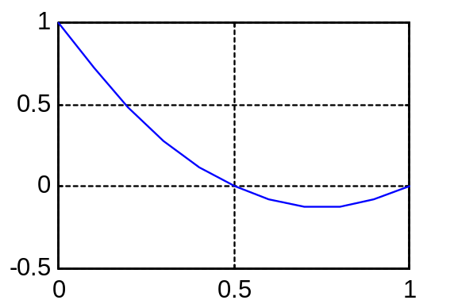
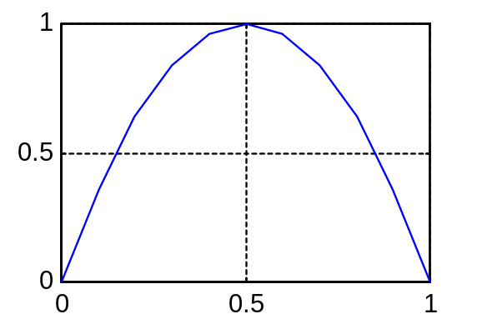
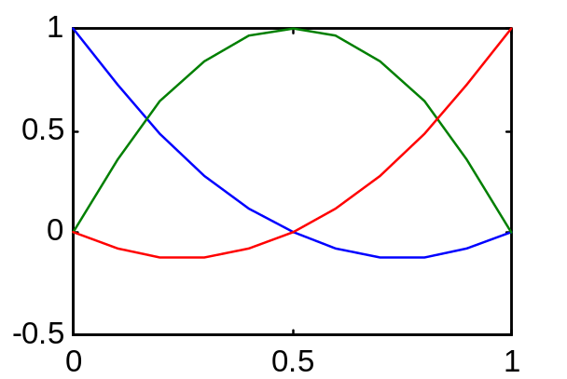
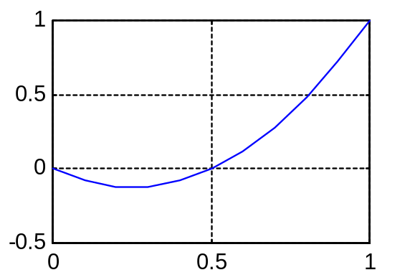
二次插值基函数图形
取 x₀ =0, x₁ = 0.5, x₂ = 1
l₀(x)=2(x – 0.5)(x – 1);
l₁(x)= – 4 x(x – 1);
l₂(x) = 2(x –0.5)x
12/16

Slide 13
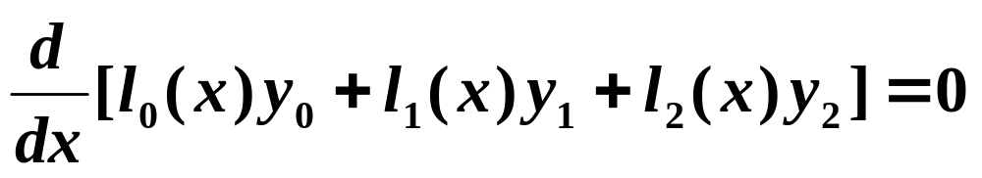
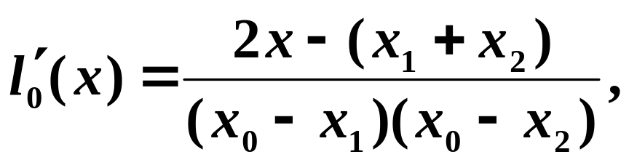
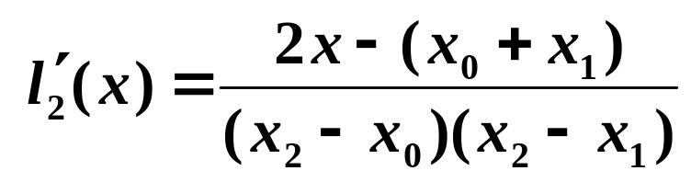
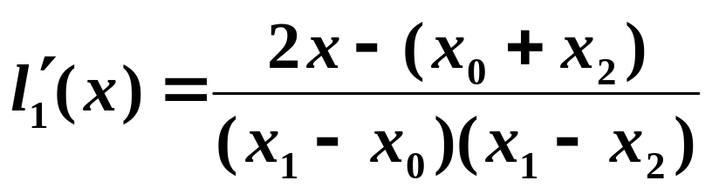
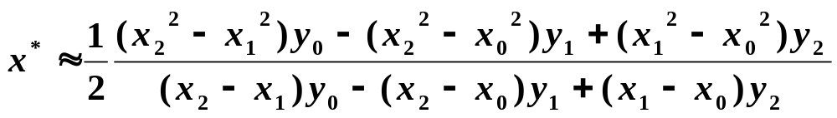
二次插值的一个应用——极值点近似计算
二次插值函数: L(x)=l₀(x)y₀+l₁(x)y₁+l₂(x)y_{2，}
极值点近似计算公式
13/16

Slide 14
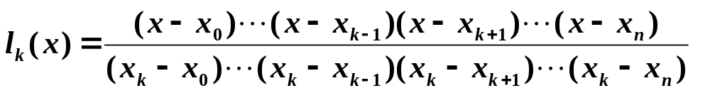
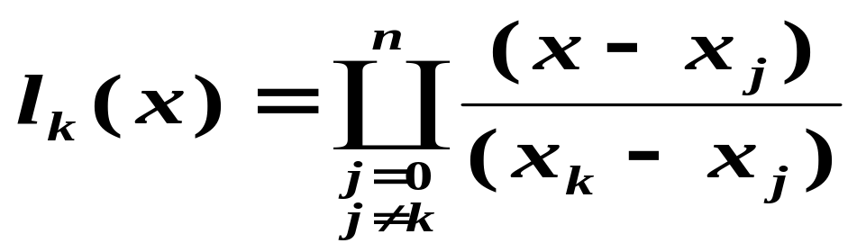
拉格朗日插值公式
插值条件:L(x_{k})= y_{k} (k = 0,1,…,n)
其中,第k (k=0,1,…，n)个插值基函数
或:
14/16

Slide 15
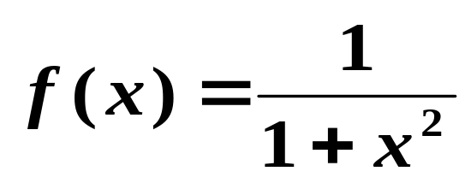
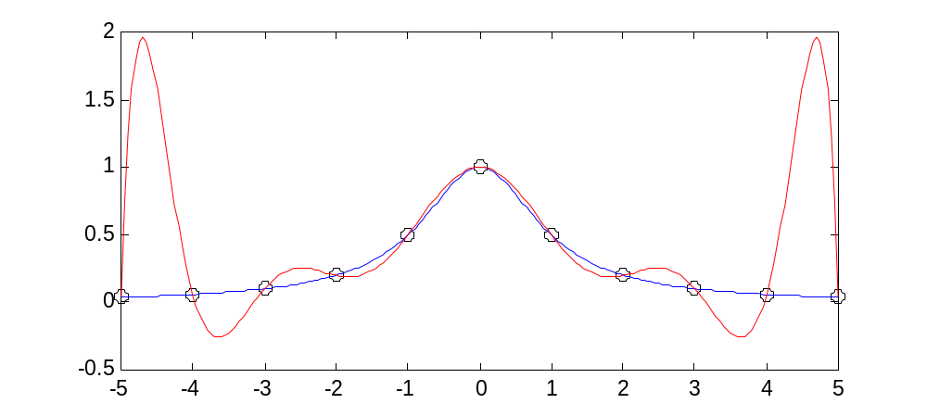
Runge反例: , (-5≤x≤5)
取x_{k}= –5+k 计算: f(x_{k}) (k=0,1,…,10)
构造L₁₀(x).
取:t_{k}= –5+0.05k (k=0,1,…,200),计算: L₁₀(t_{k})
L₁₀(t)
f(t)
f(x)
15/16

Slide 16
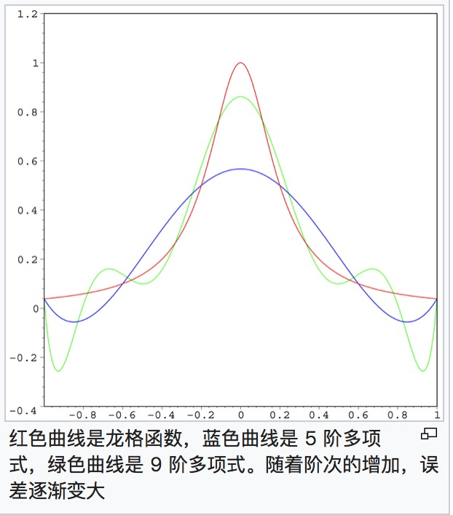
Runge现象：
在数值分析领域中，龙格现象是在一组等间插值点上使用具有高次多项式的多项式插值时出现的区间边缘处的振荡问题。
它是由卡尔·龙格（Runge）在探索使用多项式插值逼近某些函数时的错误行为时发现的。这一发现非常重要，因为它表明使用高次多项式插值并不总能提高准确性。 该现象与傅里叶级数近似中的吉布斯现象相似。

Slide 17
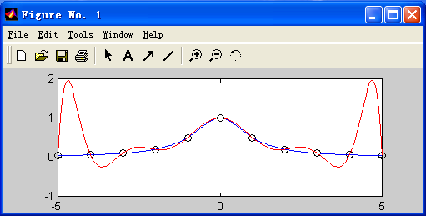
x=(-5:5)'; t=-5:0.05:5;
N=length(x); n=length(t);
y=1./(1+x.^2);
y1=1./(1+t.^2);
T=ones(N-1,1) *t;
P=0;
E1=ones(1,n);
for k=1:N
Xk=x;Xk(k)=[];
Q=prod(x(k)-Xk);
P=P+y(k)*prod(T-Xk*E1)/Q;
end
plot(x,y,'ko',t,y1,t,P,'r')
16/16

